Slide 1
_{স্বাগতম}

Slide 2
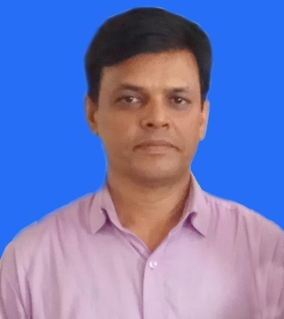
শিক্ষক পরিচিতি
খোকন কুমার ঘোষ
সিনিয়র ট্রেড ইন্সষ্ট্রাটর
জেনারেল ইলেকট্রনিক্স
রামপাল পাইলট মাধ্যমিক বালিকা বিদ্যালয় |
এস.এস.সি ( ভোকেশনাল
রামপাল, বাগেরহাট ।
01715595431

Slide 3
বিষয় পরিচিতি
শ্রেণী : নবম
বিষয় : জেনারেল ইলেকট্রনিক্স
সময় : 5০ মিনিট
তাং - 30/০4/২০১9 ইং

Slide 4
শিখনফল
হ্যান্ড টুলস এর সংগা বলতে পারবে।
হ্যান্ড টুলস সনাক্ত করতে পারবে।
হ্যান্ড টুলস ব্যবহার জানতে পারবে।

Slide 5
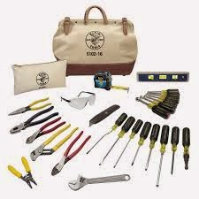
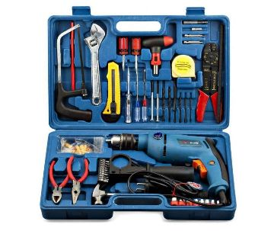
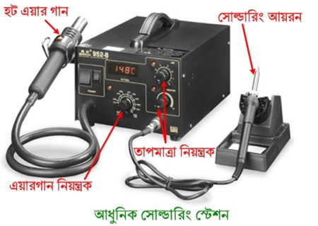
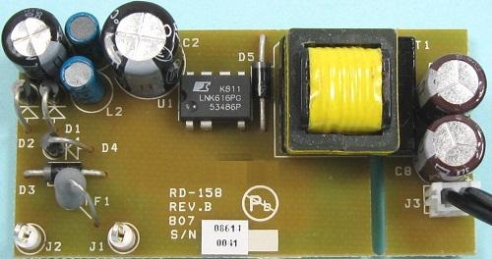
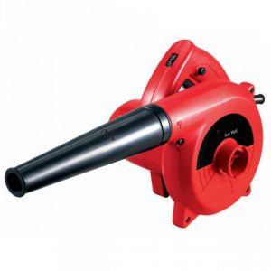

Slide 6
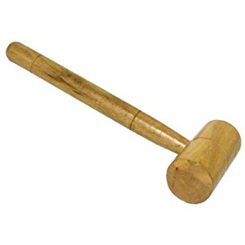
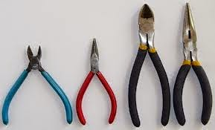
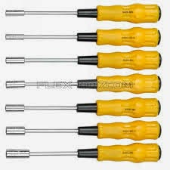
স্ক্রু-ড্রাইভার
হাতুড়ী
প্লায়ার্স

Slide 7
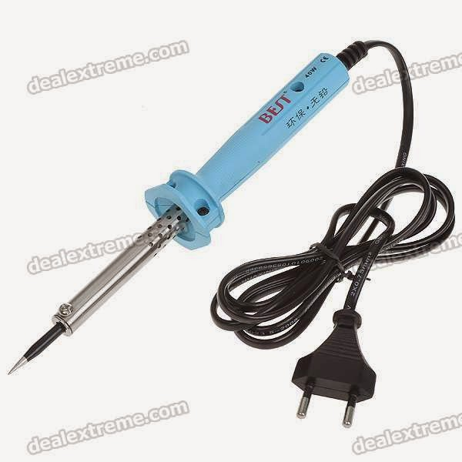
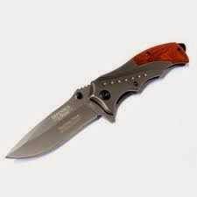
সোল্ডারিং আয়রন
ছুরি

Slide 8
আজকের পাঠ
হান্ড টুলস পরিচিতি

Slide 9
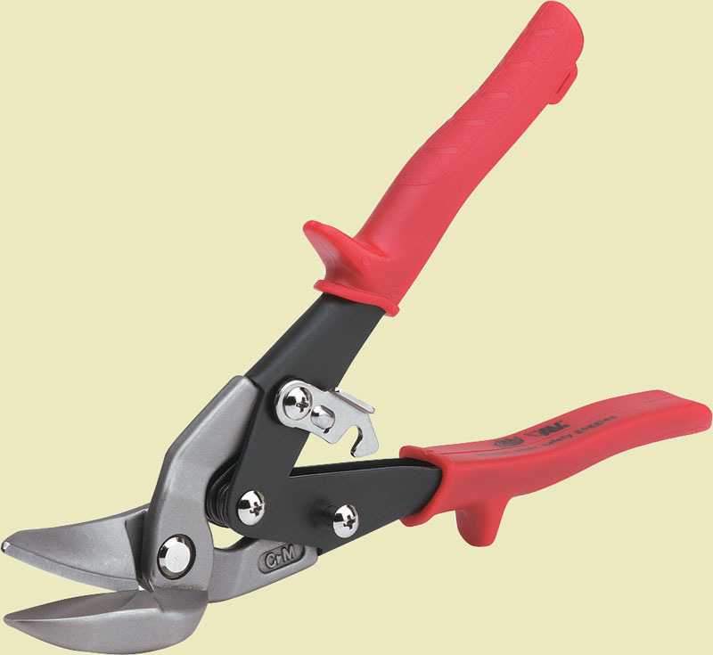
সাইড কাটিং প্লায়ার্স

Slide 10
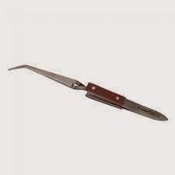
_{মেটাল স্কাইবার}

Slide 11
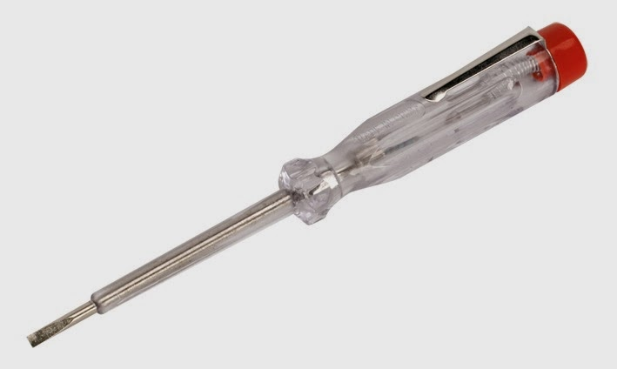
নিয়ন ল্যাম্প টেস্টার

Slide 12
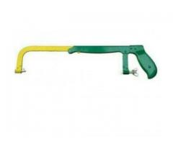
হ্যাক’স
ধাতব, কাঠ, প্লাস্টি ইত্যাদি বস্তু কাটার কাজে ব্যবহার করা হয়।

Slide 13
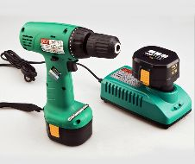
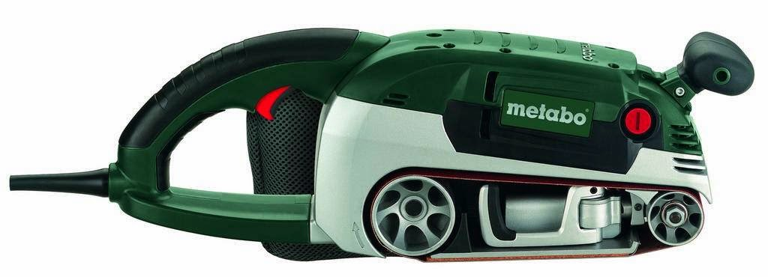
ড্রিল মেশিন

Slide 14
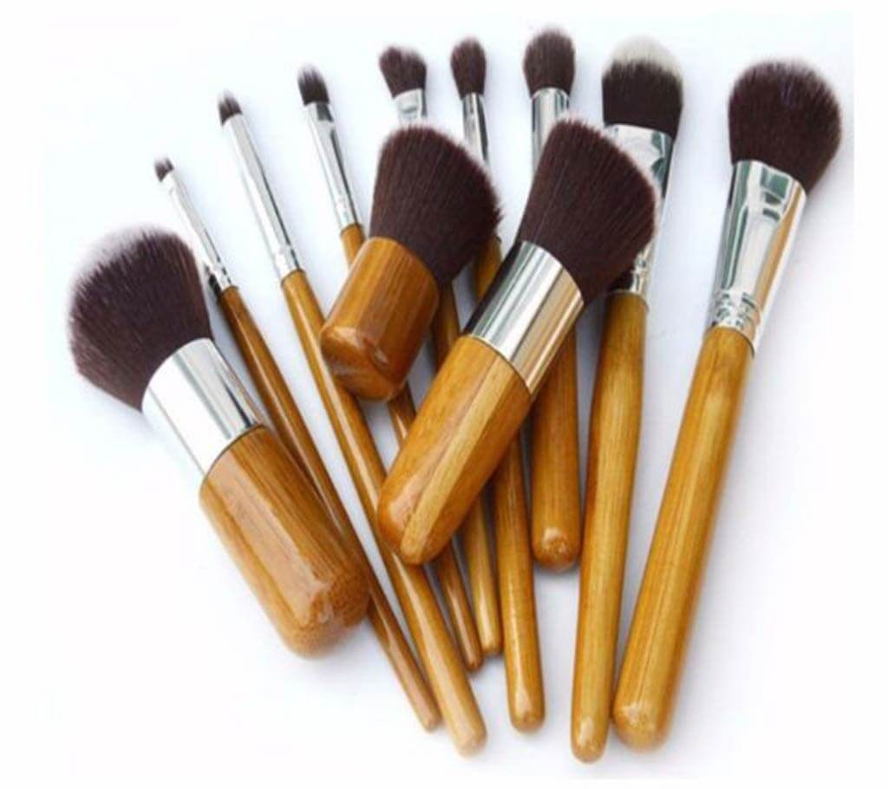
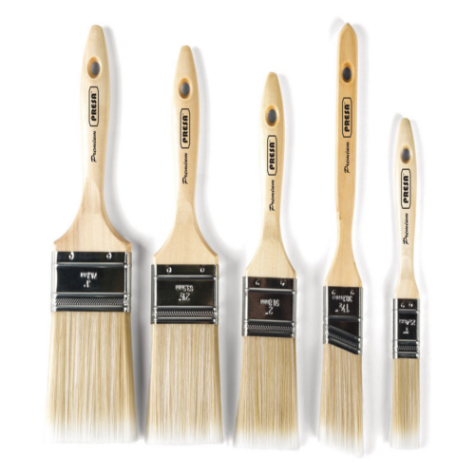
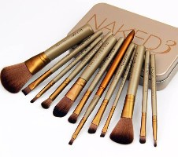
ওয়্যার ব্রাশ

Slide 15
একক কাজ
* ইলেকট্রনিক্স হ্যান্ড টুলস কি?
* ভাইস এর কাজ কি?
* সোল্ডারিং সাকার কি?

Slide 16
বাড়ীর কাজ
১) দশটি হ্যান্ড টুলস এর ব্যবহার লিখ?
২) বিভিন্ন প্রকার হ্যান্ড টুলস এর নাম ‍লিখ?

Slide 17
ধন্যবাদ
সকলে সুস্থ্য এবং ভাল থাকবে।

